Slide 1
Electrical Power System
Hardware
PCDU
Solar Cell, Panel
Battery
Experiment
CDR (2023.04)

Slide 2
Level 1: Electrical Power System
Level 2 | Level 3 | DAYS
 |  | 0
 |  | 0
 |  | 0
 |  | 0
 |  | 0
 |  | 0

Slide 3
2023-01-11
EPS
향후 계획
3
CDR까지 준비할 내용
주요 목표 | 착수 | 마감 | 진행 | 비고
EPS 하드웨어 숙지하기 (PCDU) | 2023-01-08 | 2023-01-24 | 80%
EPS 하드웨어 숙지하기 (Battery) | 2023-01-25 | 2023-01-26 | 20%
EPS 하드웨어 숙지하기 (Solar Cell, Panel) | 2023-01-27 | 2023-01-27 | 0%
실험 계획 & 실험 리스트 작성 | 2023-01-30 | 2023-02-03 | 0%
실험 시작 | 2023-02-06 | 2023-03-10 | 0%
CDR 자료 준바 | 2023-03-13 | 2023-03-31 | 0%

Slide 4
2023-01-11
EPS
향후 계획
4
1월 스케줄
일 | 월 | 화 | 수 | 목 | 금 | 토
 |  |  |  |  |  | 14
15 | 16 | 17 | 18 | 19 | 20 | 21
 | Hardware (PCDU) | Hardware (PCDU) | Hardware (PCDU) | Hardware (PCDU) | Hardware (PCDU)
22 | 23 | 24 | 25 | 26 | 27 | 28
 |  |  | Hardware (Battery) | Hardware (Battery) | Hardware (Solar Panel, Cell)
29 | 30 | 31
 | 실험 계획 & 실험 리스트 작성 | 실험 계획 & 실험 리스트 작성

Slide 5
2023-01-11
EPS
향후 계획
5
2월 스케줄
일 | 월 | 화 | 수 | 목 | 금 | 토
 |  |  | 1 | 2 | 3 | 4
 |  |  | 실험 계획 & 실험 리스트 작성 | 실험 계획 & 실험 리스트 작성 | 실험 계획 & 실험 리스트 작성
5 | 6 | 7 | 8 | 9 | 10 | 11
 | 실험 시작
12 | 13 | 14 | 15 | 16 | 17 | 18
19 | 20 | 21 | 22 | 23 | 24 | 25
26 | 27 | 28

Slide 6
2023-01-11
EPS
향후 계획
6
3월 스케줄
일 | 월 | 화 | 수 | 목 | 금 | 토
 |  |  | 1 | 2 | 3 | 4
5 | 6 | 7 | 8 | 9 | 10 | 11
12 | 13 | 14 | 15 | 16 | 17 | 18
 | CDR 자료 만들기
19 | 20 | 21 | 22 | 23 | 24 | 25
 | CDR 자료 만들기
26 | 27 | 28 | 29 | 30 | 31
 | CDR 자료 제출

Slide 7
2023-01-11
EPS
향후 계획
7
4월 스케줄
일 | 월 | 화 | 수 | 목 | 금 | 토
 |  |  | 1 | 2 | 3 | 1
 |  |  | CDR
5 | 6 | 7 | 8 | 9 | 10 | 11
12 | 13 | 14 | 15 | 16 | 17 | 18
19 | 20 | 21 | 22 | 23 | 24 | 25
26 | 27 | 28 | 29 | 30 | 31

Slide 8
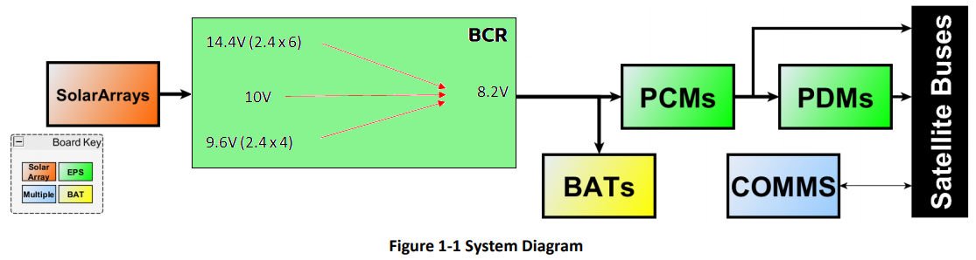
2023-01-20
EPS
EPS – Hardware (PCDU)
8
1/18 코멘트
김지훈 연구원
EPS는 전기를 어디서 끌어와서 사용하는가? (어디서부터 공급되는가?)
→ 태양 전지판에 태양 빛이 들어오면 PCDU의 BCR를 걸쳐 전압이 Battery voltage로 맞춰진다. 그 이후에는
1. (Dayside 일 때) 태양으로부터 오는 에너지가 BUS에서 사용되고 남는 전력은 Battery에 충전된다.
전력이 충분히 공급되지 않으면 Battery에 저장된 에너지를 추가로 끌어와서 사용한다.
2. (Eclipse일 때) Dayside구간에서 Battery에 저장해둔 전력을 끌어와서 사용한다.
7.4V 이상의 입력전압에 대해서는 SEPIC BCR보다
효율이 좋은 Buck BCR이 이용됨
Q. Board key는 무슨 그림인가?
A. 도식도에서 각각의 구성을 보여주는 그림

Slide 9
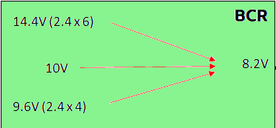
2023-01-20
EPS
EPS – Hardware (PCDU)
9
1/18 코멘트
김지훈 연구원
EPS는 전기를 어디서 끌어와서 사용하는가? (어디서부터 공급되는가?)
Q. 그 기준점이 몇 인가?
Datasheet에 나와있는가
아니면 EPS에서 정해야 하는가?
그리고 단위는 V인가 %인가?
A. Discharge Limits minimum 6.2V
maximum 8A
BCR
배터리 남은 양이 기준가 이하 되면
전력 공급 끊음 → 충전만 됨
배터리 상태 조절
PCM
태양빛이 있으면 충전
PDM
Switch 10개로 나누어 줌
전력이 부족하면
저장된 전력
PDM으로 전달
(또는 바로 BUS로)
3.3V - 3개 : SW1(GPSRX), SW2(CAM), SW3(PAYR)
5V - 3개 : SW1(PAYR), SW2(PAYS), SW3
12V - 2개
VBAT - 2개
BUS에서 사용하고 남는
에너지 배터리에 저장
(충전량-사용량)이 저장
PDM에서 나눠져
다시 BUS로 전달
Q. Power Budget excel sheet에서
VBAT (1), (2)는 채널인가? Bus인가?
A. VBAT은 ADCS의 RWA 하나임.
Battery
(8.2V)
BUS
배터리에서 온 전력이 PDM 거치치 않고 BUS로 올 수도 있음
태양빛이 없으면 방전
Ex. 3.3V : UANT, UTRX, ADCS, OBC
5V : SANT, STX, ADCS(MTQ)
VBAT : ADCS(RWA)

Slide 10
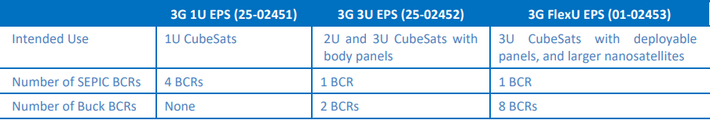
2023-01-20
EPS
EPS – Hardware (PCDU)
10
1/18 코멘트
김지훈 연구원
2. 위성에서 BCR은 몇 개로 구성되어 있는가?
→ 총 9개로 Buck BCR 8개, SEPIC BCR 1개로 구성되어 있음
2.4V x 6 2.4V x 4
Buck은 입력 전압을 강압만 가능 → 위성 x, y면에 사용 (14.4V or 9.6V ▶ 8.2V로 낮추는 기능을 해 줌)
Input voltage : 7.4V ~ 30.0V (8.2V의 10%정도를 Margin으로)
SEPIC은 승압, 강압이 모두 가능 → z면에만 사용 (4.8V ▶ 8.2V로 올리는 기능을 해 줌)
2.4V x 2

Slide 11
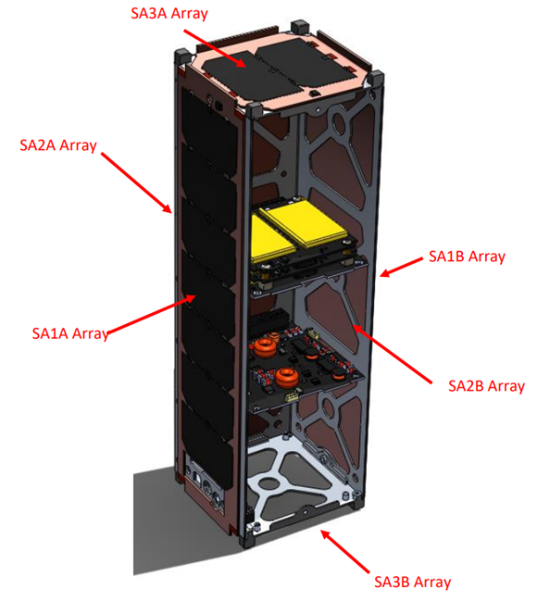
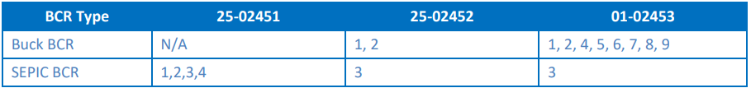
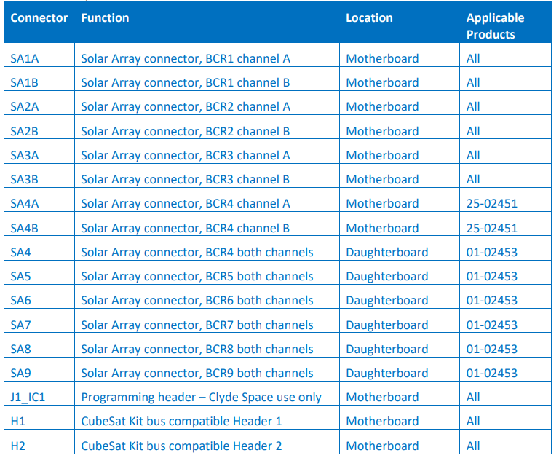
2023-01-20
EPS
EPS – Hardware (PCDU)
11
1/18 코멘트
김지훈 연구원
2. 위성에서 BCR은 몇 개로 구성되어 있는가?
→ 총 9개로 Buck BCR 8개, SEPIC BCR 1개로 구성되어 있음
그래서 위성의 z면에 부착된 SA3A, SA3B만
SEPIC BCR인 BCR3 사용
Q. z면에도 Solar panel이 부착되는가?
(x, y면에만 6 + 6 + 4 + 4 = 20개로 알고 있음)
A. 우리 위성에서는 x, y면에만 부착

Slide 12
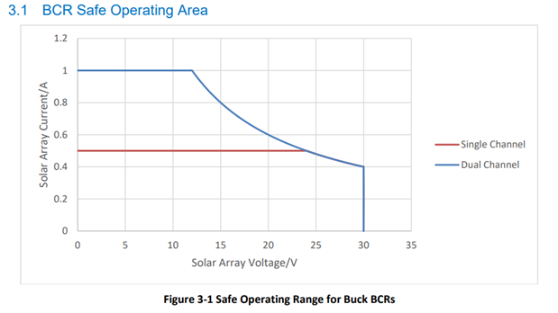
2023-01-20
EPS
EPS – Hardware (PCDU)
11
1/18 코멘트
김지훈 연구원
2. 위성에서 BCR은 몇 개로 구성되어 있는가?
12.5V 이상에서는 Dual Channel의 효율이 떨어짐

Slide 13
2023-01-20
EPS
EPS – Hardware (PCDU)
12
1/18 코멘트
김지훈 연구원
3. Ground가 중요한 이유는?
→ 접지(Ground)에서 단락되면 Battery가 손상되거나 EPS가 고장 날 수 있다.
Q. 그래서 접지의 원리는 무엇인가?
어떤 장치를 이용하여 접지를 하는 것인지. (Star grounding scheme?)
김지훈 연구원이 반대로 꽂으면 안된다, 전압차이를 고려해야 한다 등을 얘기했는데 무슨 의미인지.
A. 기준 전압을 하나로 일치시키는 것

Slide 14
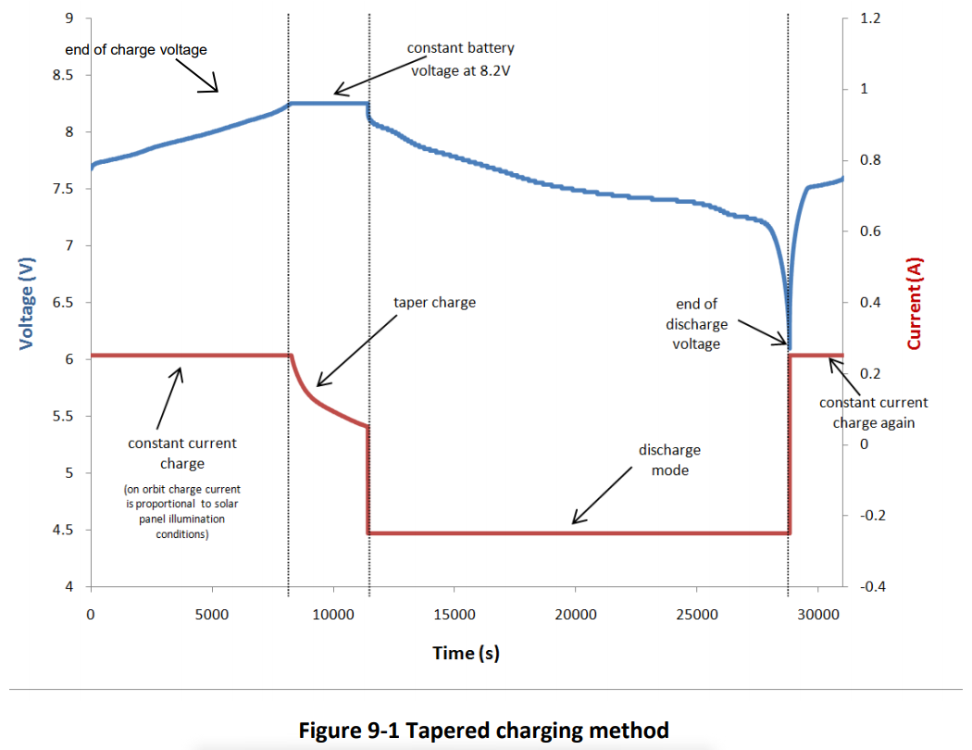
2023-01-20
EPS
EPS – Hardware (PCDU)
13
1/18 코멘트
김지훈 연구원
4. 그래프에서 MPPT mode는 몇 초부터 몇 초까지인가? 전압이 변하는데 왜 전류는 일정한가?
MPPT mode : 배터리 전압이 EoC 전압 아래일 때 해당한다.
constant current charge mode를 따름
EOC mode : 배터리 전압이 EoC에 도달하면 EoC mode에
들어선다.
전압이 일정하게 유지되고 완충 될 때까지
패널에서 tapering 전류(EoC에 근접해지면
전류가 가늘어지는 현상)가 공급된다.
→ 따라서 EoC 모드(약 800s~1100s)를 제외한 모든 부분이
MPPT 모드이다.
Q. EoC 모드 설명에서는 완충 될 때까지 tapering 전류가 공급된다고 되어있는데
그럼 1100s 이전에는 완충 상태가 아닌지?
A. 800s ~ 1100s 구간에는 완충될 때 까지 서서히 충전되는 것을 의미하므로 100% 충전은 아님

Slide 15
2023-01-20
EPS
EPS – Hardware (PCDU)
14
1/18 코멘트
김지훈 연구원
4. 그래프에서 MPPT mode는 몇 초부터 몇 초 까지인가? 전압이 변하는데 왜 전류는 일정한가?
→ 노란 부분을 보면 전류에 관계없이 전압 상태가 불규칙함.
완전 충전 or 방전 근처에서 어느 기준 이상 or 이하에
도달할 때 전압이 급격히 변하기 때문.
마찬가지로 녹색 부분에도 전류가 흐름에 따라 급격하게
전압이 증가함
그래서 수명을 고려하면 배터리 용량의 20% 이하로는
떨어뜨리지 않는 것이 좋다.
Q. 왼쪽 그래프에서 End of charge는 SOC 100%, end of discharge 0%를 의미하는지?
전류가 음의 값이면 배터리에서 전류가 빠져나가 방전되고 있다는 뜻인지?
End of Charge : SOC 100%, Voltage 8.2V
End of Discharge : SOC 0%, Voltage 6.2V

Slide 16
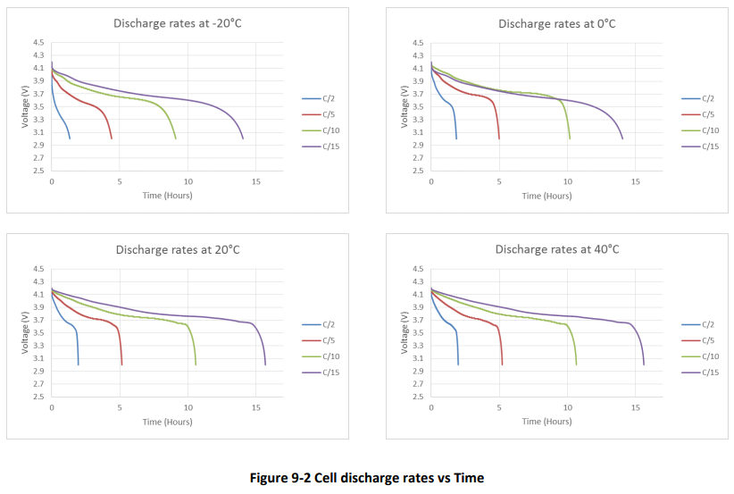
2023-01-20
EPS
EPS – Hardware (PCDU)
15
1/18 코멘트
김지훈 연구원
4. 그래프에서 MPPT mode는 몇 초부터 몇 초 까지인가? 전압이 변하는데 왜 전류는 일정한가?

Slide 17
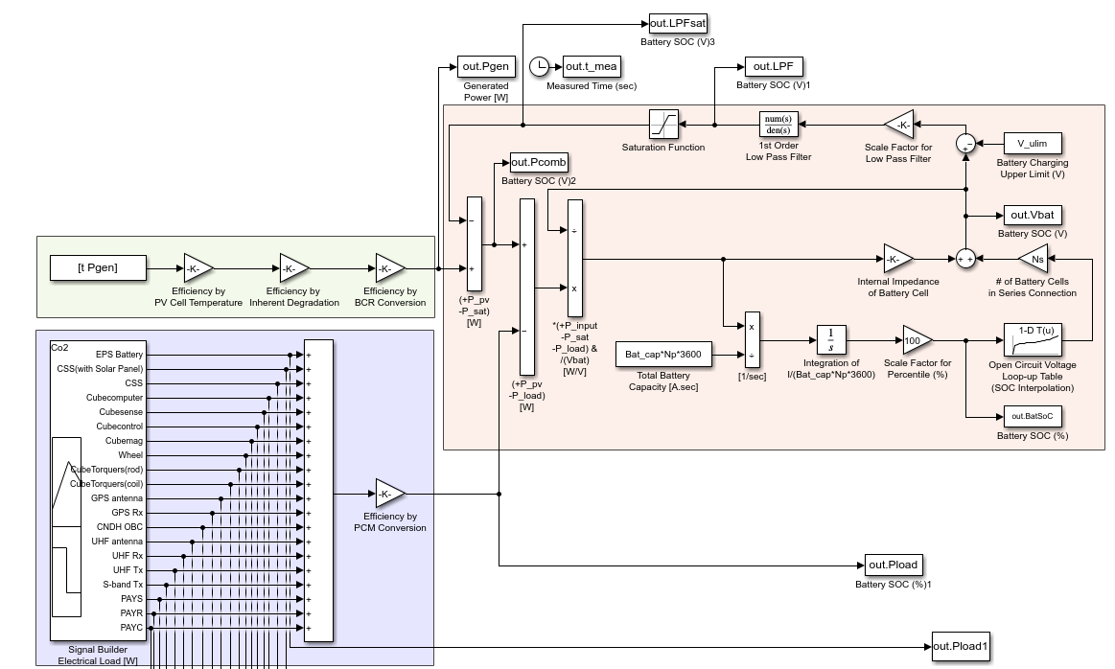
2023-01-20
EPS
EPS – Hardware (PCDU)
16
1/18 코멘트
김지훈 연구원
4. 그래프에서 MPPT mode는 몇 초부터 몇 초 까지인가? 전압이 변하는데 왜 전류는 일정한가?
Q. SOC 계산을 위해 이렇게 복잡한 과정이 꼭 필요한지?
간단하게 직접 계산해볼 수는 없는지?

Slide 18
2023-01-20
EPS
EPS – Hardware (PCDU)
17
1/18 코멘트
김지훈 연구원
5. SOC보다 DOD를 사용하는 이유?
→ SOC는 배터리의 잔존 용량을 나타내는 만큼 배치필터, 칼만 필터 등의 추정 알고리즘에 따라 부정확할 수 있다.
따라서 이전 상태보다 배터리 용량이 얼마나 줄어들었는지 방전량을 추정하는 것이 현재 배터리 상태를 더
직관적으로 이해할 수 있다.

Slide 19
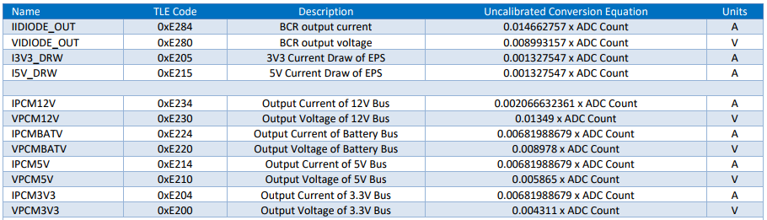
2023-01-20
EPS
EPS – Hardware (PCDU)
18
1/18 코멘트
원소영 연구원
6. I2C 엑셀시트 작성하는 이유
→ 우리가 원하는 데이터는 요청해서 받는 그대로 바로 쓸 수 있는 것이 아니라 변환을 해야 한다.
예를 들어, 소수점 단위인 값을 얻기 위해서는 정수 데이터에 다음과 같은 상수를 곱하여 얻을 수 있다.
그래서 Analog 값만 입력해도 바로 Digital 데이터로 convert 될 수 있도록 엑셀에 함수를 적용시키는 것이다.
Q. ADC count는 Analog to Digital conver인데 Analog는 무엇을 의미하는지? 예를 들면 어떤 숫자로 표현되는지? 위의 표로만 보면 직관적으로 이해하기 어렵다.

Slide 20
2023-01-20
EPS
EPS – Hardware (PCDU)
19
1/18 코멘트
원소영 연구원
7. 실험을 하기에 앞서 어떤 것들을 실험 해야 하는지 알고 있는가?
→ 데이터시트에 나와 있는 수치들 중 신뢰할 수 없는 것들을 직접 실험해 볼 것이다. ex. 충전 효율, 전압 등
(구체적으로 어떤 것들을 실험해야 할 지는 잘 모르겠음.
데이터시트를 공부하며 필요하다고 생각되는 부분들을 적어 놓을 예정)
실험 전 실험리스트를 작성하여 계획을 꼼꼼하게 세울 것. EPS는 실험 중 고장이 나면 risk가 크다.

Slide 21
2023-01-20
EPS
EPS – Hardware (PCDU)
20
PCDU 주의사항
헤더 H1과 H2가 올바르게 연결 되었는지 확인 → 배터리 양극의 접지가 단락될 수 있다.
스위치 구성이 올바르게 구현되었는지 확인 → BCR이 출력이 끊어질 수 있다.
방전이 되지 않도록 유의 → EPS는 정전기에 민감한 시스템이므로 ESD에 유의하지 않으면 고장 날 수 있다.
(보호장치 없이 만지지 않도록, 작동하지 않을 때만 다루도록)
4. 최대 Stated limits을 넘지 않도록 유의
5. 저장되는 동안 배터리가 완전히 격리되도록 유의 → 배터리가 과방전될 수 있다.
6. H2 35,36 ,41~44 에는 연결되지 않도록 유의 → 배터리와 연결되는 곳이다.
Unregulated battery는 45,46에 연결하도록
7. H1과 H2가 단락 되지 않도록 유의

Slide 22
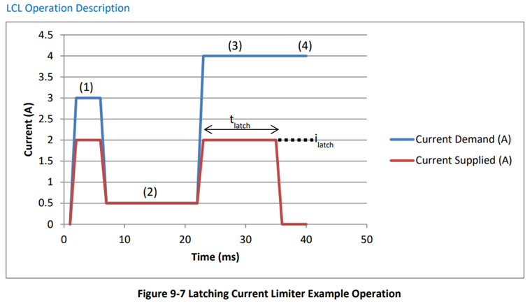
2023-01-20
EPS
EPS – Hardware (PCDU)
20
LCL(Latching current limiter)
과전류로부터 보호하기 위해 PCM과 PDM에 내장된 보호기능
요구전류는 3A이지만 LCL에 의해
허용되는 전류는 2A까지 이다.
(2) 요구전류가 0.5A이므로 허용전류 미만
(3) 요구전류가 4A이지만 LCL에 의해
허용되는 전류는 2A까지 이다.
(4) 요구전류의 시간이 Tlatch를 넘어가면
PDM에서 전류를 차단한다.

Slide 23
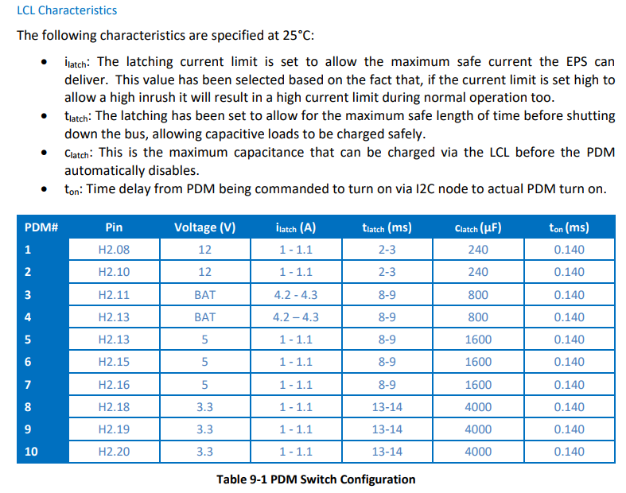
2023-01-20
EPS
EPS – Hardware (PCDU)
20
LCL(Latching current limiter)
과전류로부터 보호하기 위해 PCM과 PDM에 내장된 보호기능

Slide 24
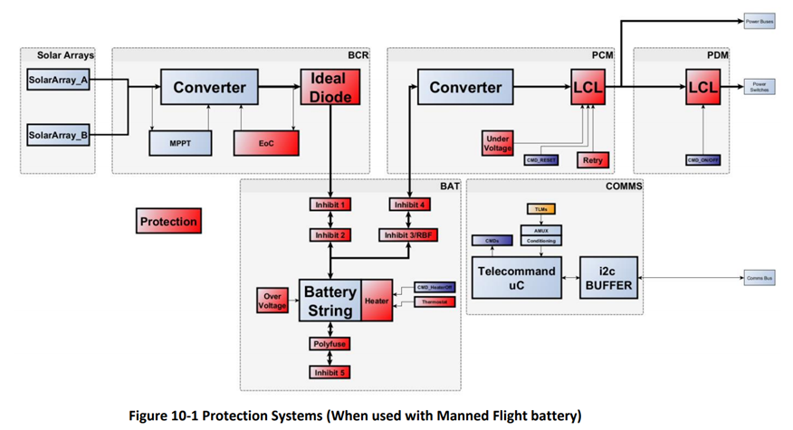
2023-01-20
EPS
EPS – Hardware (PCDU)
20
Battery Undervoltage Protection
배터리의 과방전을 방지하기 위해 전압이 6.144V에 근접하면
전원공급을 차단한다.
EPS에 전원이 공급되면 즉시 충전되지만 Bus는 배터리 전압
7V까지 상승하기 전에는 활성화되지 않는다.

Slide 25
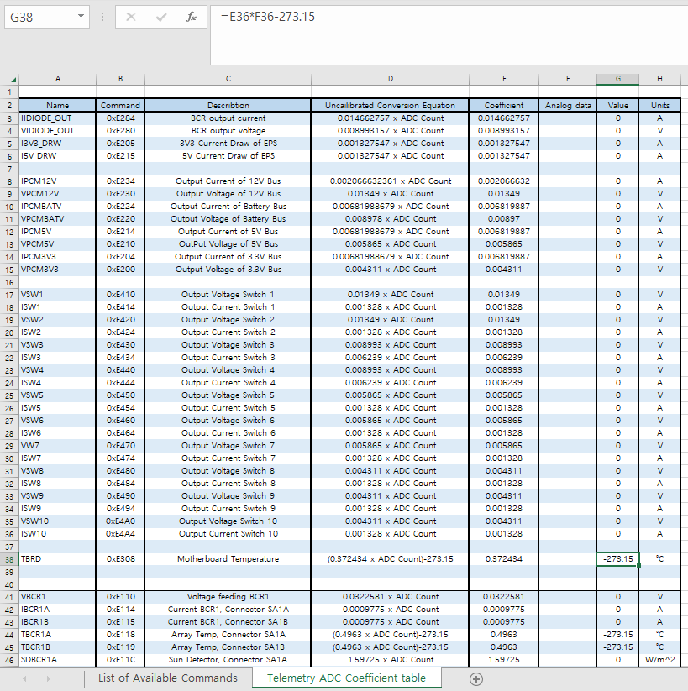
2023-01-20
EPS
EPS – Hardware (PCDU)
20
Telemetry & Telecommand

Slide 26
2023-01-20
EPS
EPS – Hardware (PCDU)
20
TEST – Required Equipment
Solar Arrays – Solar array simulators, PSU, inline resistor
EPS
Battery
Oscilloscope
Multimeter
Electronic Load
Method to communicate with TTC node

Slide 27
2023-01-20
EPS
EPS – Hardware (PCDU)
20
질문 사항
Charge/Discharge limit current(max) 배터리 용량에 따라 어떻게 변하는지 (8A @ 40Whr)
Buck/SEPIC Input voltage (P.11 table4-1)
Telemetry command 어떻게 구성되는지

Slide 28
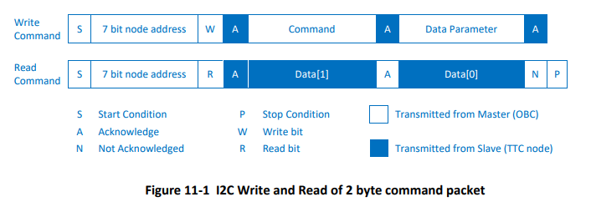
2023-01-20
EPS
EPS – Hardware (PCDU)
20
I2C
읽기명령과 쓰기명령 두 가지로 메시지 구조를 사용. 모든 명령은 7비트 slave-address로 시작하고 데이터 바이트 다음에 나옴.
쓰기명령 – 첫 번째 데이터 바이트가 시작할 명령을 결정.
두 번째 바이트에는 해당 명령과 관련된 매개변수가 포함.
파라미터에 대한 특정 요구사항이 없는 명령이면 두 번째 데이터 바이트를 0x00으로 설정.
읽기명령 – 첫 번째 데이터 바이트는 결과의 가장 중요한 바이트
두 번째 데이터 바이트는 가장 중요하지 않은 바이트를 나타냄.

